Slide 1
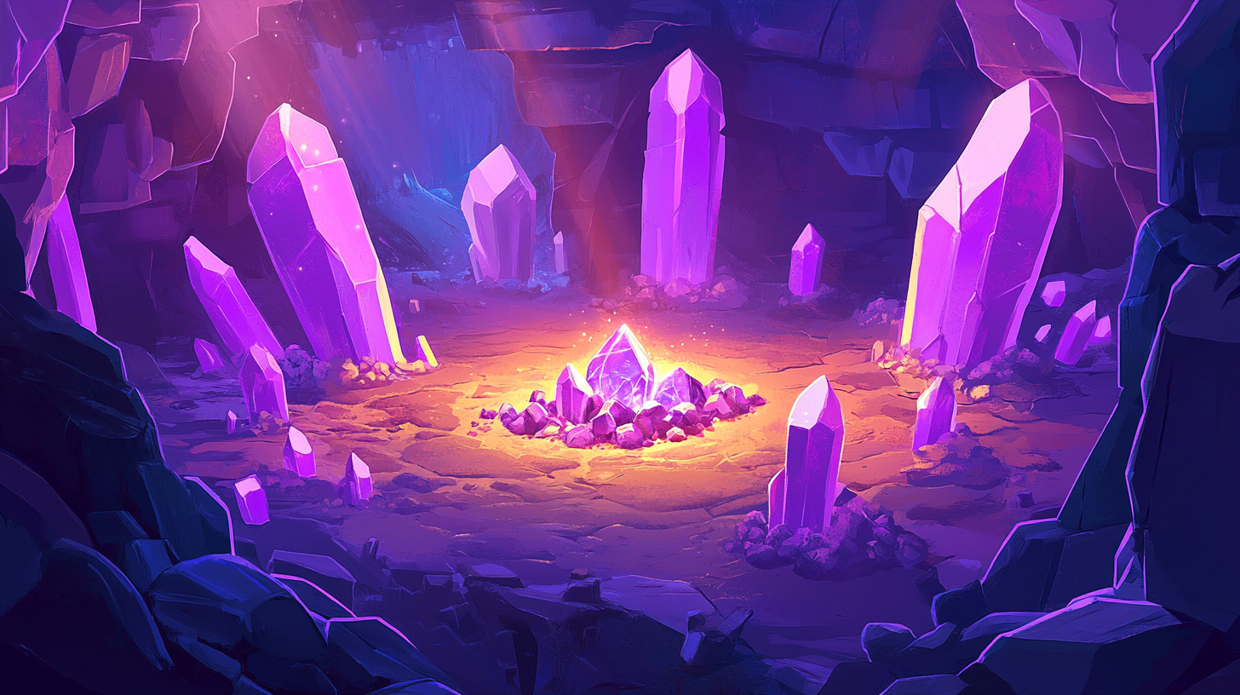




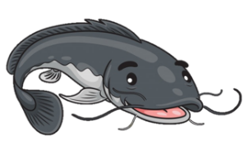
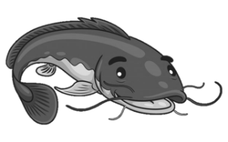


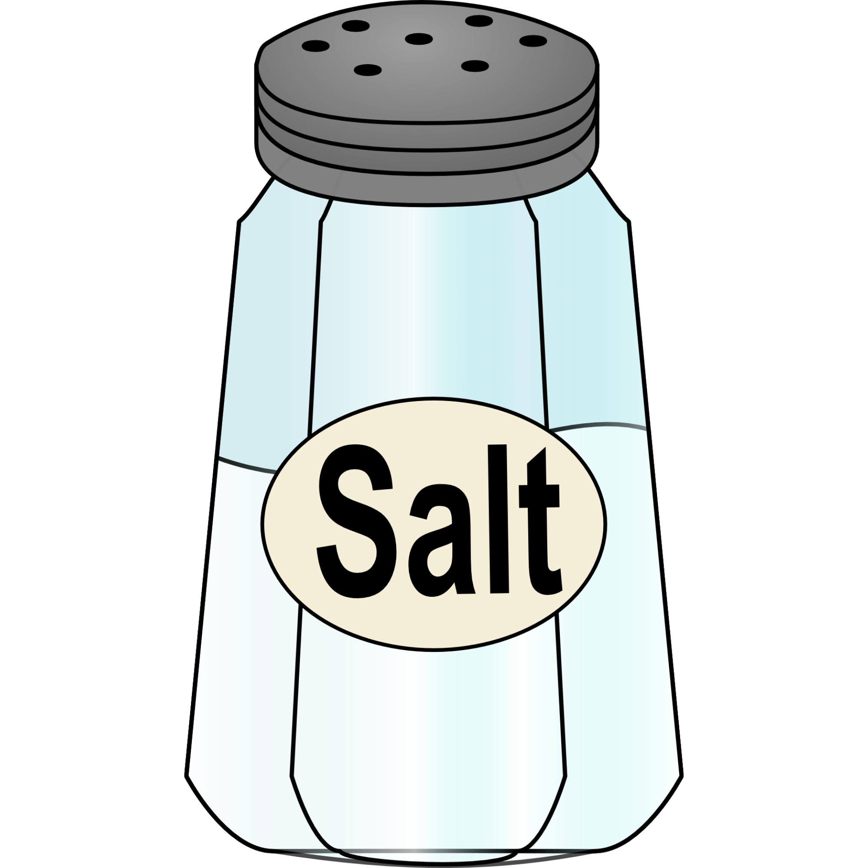





У Соні маленька
Соня придбала
Соня спіймала
Соня п'є
Соня сипле
Соня бачила
У Соні смілива
Соня їсть
У Соні новий

